Slide 1
Reading Group
EC矩阵的研究
Clay Code的修复
2021/11/19
Presenter: Tianyang Niu

Slide 2
EC矩阵的研究
Jerasure的矩阵
ISA-L的矩阵
有限域素多项式
有限域四则运算
范德蒙矩阵变化过程

Slide 3






Jerasure的矩阵
第一行全为1

Slide 4

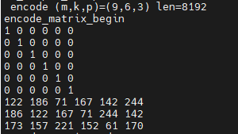
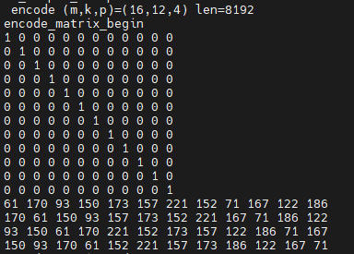
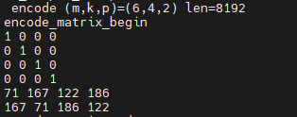
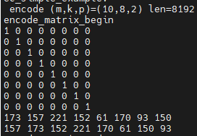
ISA-L的矩阵
没有什么规律

Slide 5
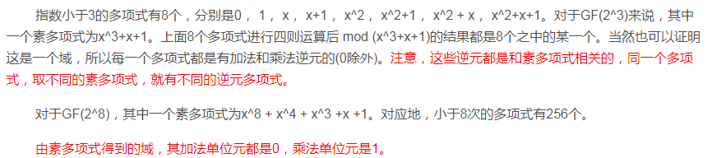
有限域运算
有限域素多项式(本源多项式)
GF(2⁴)，素多项式有
x⁴+x+1
x⁴+x³+1

Slide 6
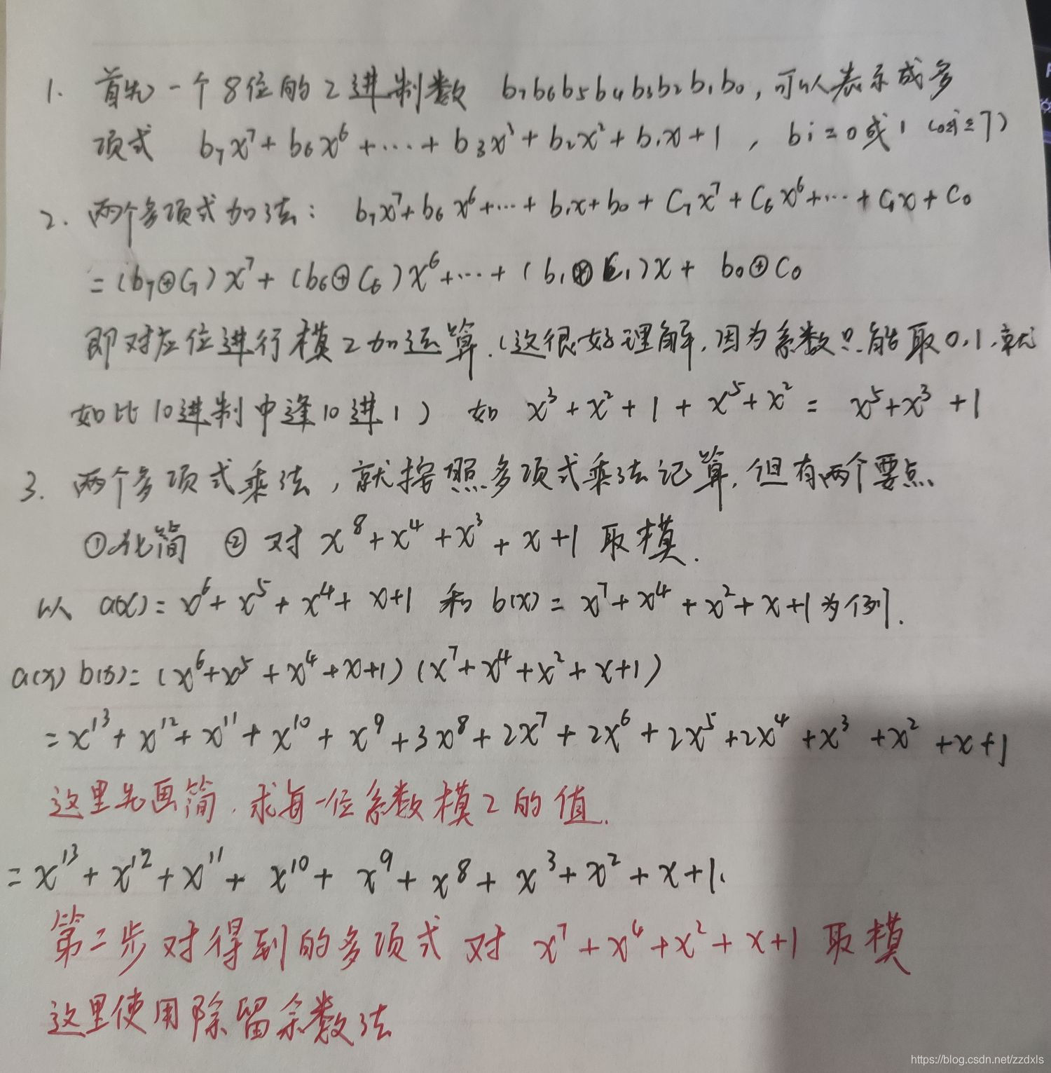
有限域运算
有限域四则运算

Slide 7
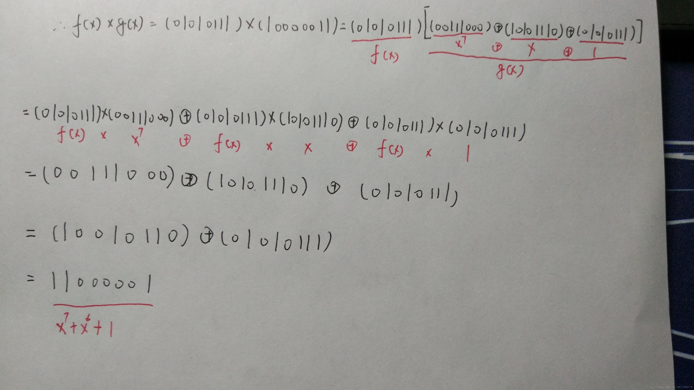
有限域运算

Slide 8
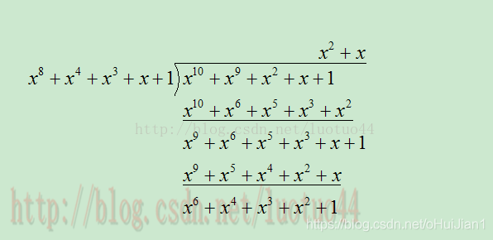
有限域运算

Slide 9
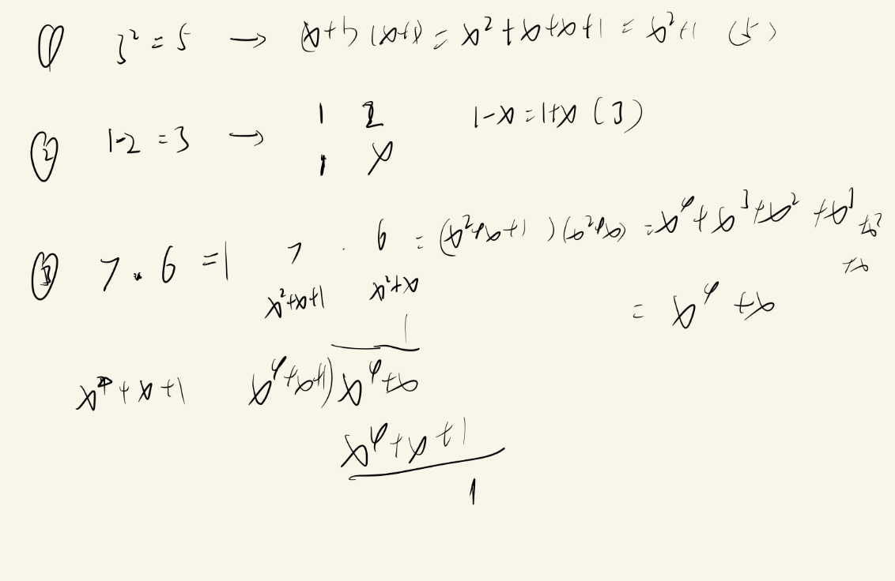
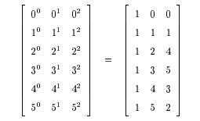
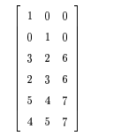
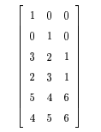
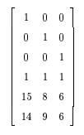
范德蒙矩阵
范德蒙矩阵例子
进行列变换

Slide 10
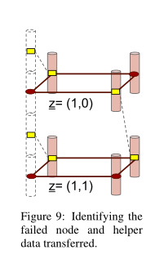
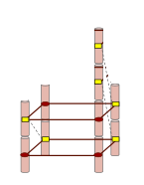
Clay code 修复
单节点故障

Slide 11
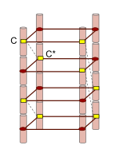
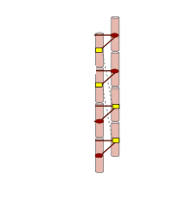
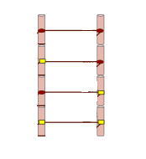
Clay code 修复
多节点故障

Slide 12
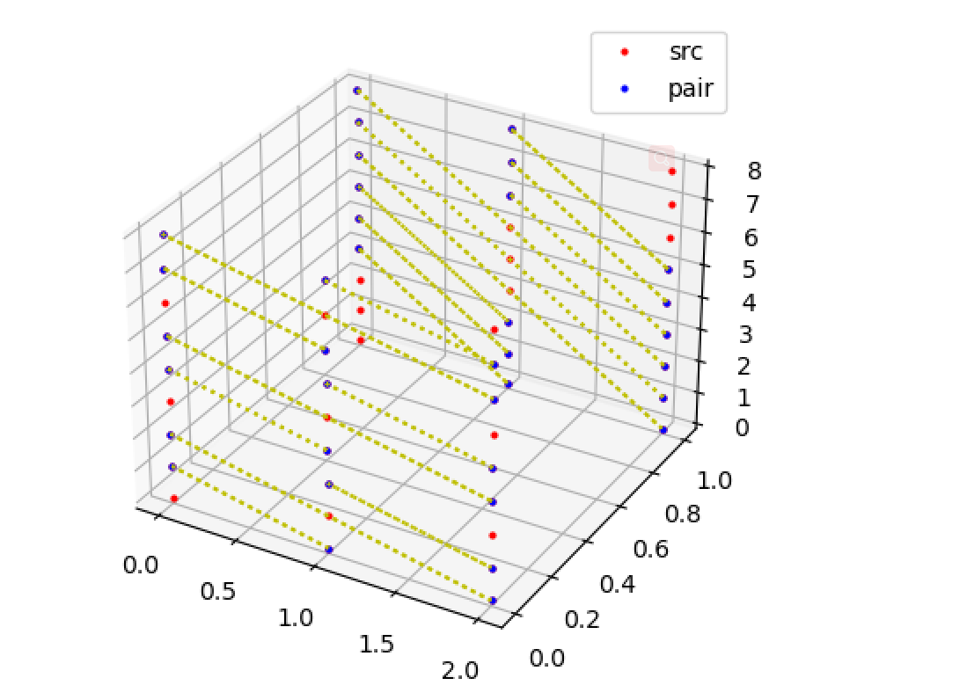
Clay code 修复
单节点故障
(2,0)坏掉，前三层
(2,1)坏掉，0，3，6

Slide 13
Clay code 修复
多节点故障
（0，0）（0，1）
6
0，1
3，4
6，7

Slide 14
THANK YOU

